Slide 1

بسم الله الرحمن الرحيم

Slide 2
مشاوره با مادر در خصوص وضعیت دهان و دندان کودکان زیر 8 سال
طبق بوکلت چارت مراقبت های ادغام یافته کودک سالم مشاوره با مادر در مورد بهداشت دهان و دندان در سنین مختلف شامل موارد زیر است :
زیر یک سالگی : آموزش پاک کردن لثه ها با استفاده از گاز تمیز و مسواک انگشتی و زمان آن (پس از اولین و آخرین وعده غذایی)
2-1 سالگی : آموزش روش افقی برای مسواک کردن
5-3 سالگی : آموزش مسواک کردن کودک توسط والدین به روش افقی
6 سال به بالا : آموزش مسواک کردن کودک مانند بزرگسالان ( با زاویه 45 درجه) و استفاده از نخ دندان
در کلیه مراقبت های اطفال بالای 2 ماه باید نحوه صحیح دادن قطره آهن، حداقل زمان مناسب برای مسواک زدن (4دقیقه)، زمان های مناسب برای مسواک زدن(صبح ها بعد از صبحانه و شب ها قبل از خواب)، اهمیت دندان های شیری و خودداری از کشیدن زودهنگام دندان های شیری به والدین آموزش داده شود.

Slide 3
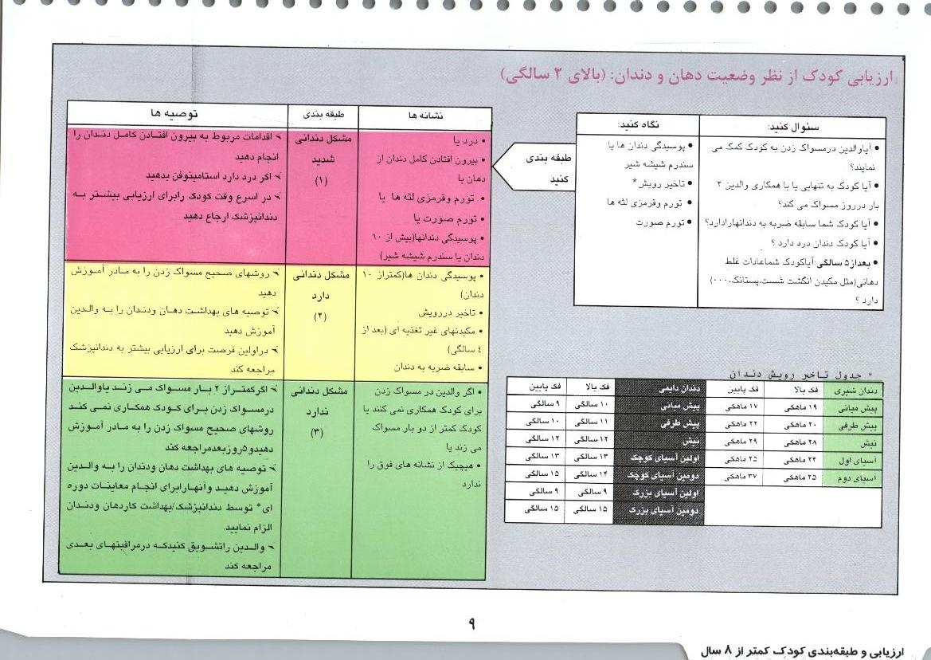

Slide 4
کنترل کودک از نظر وضعیت دهان و دندان
کلیه کودکان بالای 2 سال باید از نظر وضعیت دهان و دندان ارزیابی شوند.
کودکان تا 6 سالگی به تنهایی نمی توانند به طور صحیح مسواک کنند و برای این کار نیاز به کمک والدین دارند.
هدف اصلی از مسواک زدن پاک نمودن پلاک میکروبی از روی دندان ها و لثه است. بهتر است این کار در فرصت مناسب و با زمان کافی با آرامش انجام پذیرد چرا که کیفیت مسواک زدن بهتر از تعداد دفعات آن می باشد.
سابقه ضربه به دندان ها: ضربه می تواند باعث شکستگی قسمتی از تاج، ریشه و یا استخوان فک شود. گاهی دندان از دهان خارج شده یا برعکس در فک فرو می رود.
صدماتی که به دندان های شیری وارد می شود سبب آسیب به جوانه های دندان های دائمی زیرین می شود خصوصاً قبل از 3 سالگی.
در صورت وجود سابقه ضربه، کارمند بهداشتی کودک را به دندانپزشک ارجاع می دهند.
در صورت وجود درد دندان، کودک به دندانپزشک ارجاع داده می شود.
مکیدن های غیرتغذیه ای مانند مکیدن انگشت در کودک زیر 2 سال وجود داردکه تا 4 سالگی برطرف می شود.در غیر این صورت به دلیل عوارض زیاد در شکل گیری و رشد فک ها و فرم صورت، باید کودک به دندانپزشک ارجاع گردد.

Slide 5
علائم پوسیدگی دندان ها:
تغییر رنگ مینای دندان به قهوه ای یا سیاه
سوراخ شدن دندان
بوی به دهان
حساس بودن یا درد گرفتن دندان هنگام خوردن غذاهای سرد، ترش یا شیرین
گیرکردن مواد غذایی بین دندان ها یا پاره شدن نخ دندان در پوسیدگی بین دندانی
سندرم شیشه شیر:
مشکلی است که برای کودکان زیر 3 سال به دلیل استفاده از روش نامناسب تغذیه کودک ایجاد می شود.وقتی کودک به خواب می رود اثر تمیزکنندگی بزاق کاهش می یابد و اگر هنگام خواب شیشه شیر یا سینه مادر در دهان کودک باقی بماند، دندان های جلویی فک بالا برای مدت طولانی غرق در شیر می شوند و چون کام بسته می ماند و زبان روی دندان های پایین را می پوشاند، معمولاً در دندان های جلویی ایجاد پوسیدگی می نماید.
در صورت بروز نشانگان فوق یا پوسیدگی بیش از 10 دندان باید کودک را به دندانپزشک ارجاع داد.
دندان های شیری:
زمان رویش اولین دندان شیری حدود 6 ماهگی است
زمان تکمیل دندان های شیری 2.5 تا 2 سالگی است
تعداد کل دندان های شیری 20 عدد است (در هر نیم فک 5 دندان)

Slide 6
دندان های دائمی:
زمان رویش اولین دندان دائمی حدود 6 سالگی
زمان تکمیل دندان های دائمی (به جزعقل) 13 – 12 سالگی
تعداد کل دندان های دائمی (با در نظر گرفتن دندان های عقل) 32 عدد
از حدود 5.5 تا 6 سالگی به تدریج دندان های شیری لق می شوند و می افتند. معمولاً 2 تا 6 ماه پس از افتادن هر دندان شیری، دندان دائمی جایگزین رویش می یابد و تا پایان عمر در دهان باقی می ماند
علائم رویش دندان ها:
قرمزی و التهاب لثه در ناحیه جلویی فک پایین
برجستگی لثه و خارش در همین ناحیه
افزایش بزاق و جاری شدن آن از دهان نوزاد
ناراحتی و گریه زیاد
بی خوابی
نوک زدن دندان از لای لثه
در صورت بروز علائمی مانند تب، دل درد، یا اسهال هر کودک را باید از نظر بیماری ارزیابی نمود

Slide 7
اختلال تکلم در کودکان با کشيدن دندان شيري قبل از 4 سالگي
عضو هيات علمي دانشگاه علوم پزشکي جندي شاپور اهواز ، مصرف مکرر مواد غذايي نامناسب را مهم ترين علت بروز پوسيدگي دندان در کودکان عنوان کرد و گفت: بسياري از کودکان با معضل پوسيدگي دندان مواجهند. دکتر ليلا بصير در گفت وگو با ايسنا، گفت: پوسيدگي دندان، شايع ترين معضلي است که کودکان خوزستاني با آن مواجهند و بي توجهي به بهداشت دهان و دندان و تغذيه نامناسب، مهم ترين علت بروز اين مشکل است. وي افزود: تکرار مصرف مواد غذايي نامناسب مي تواند به دندان ها آسيب برساند.

Slide 8
                به عنوان مثال مصرف مداوم لواشک، پفک و شيريني و شکلات در کودکان موجب پوسيدگي دندان ها مي شود. براي پيشگيري از پوسيدگي دندان کودکان توصيه مي شود دانه هاي روغني، گردو و پسته جايگزين شيريني و پفک شوند. اين عضو هيات علمي دانشگاه علوم پزشکي جندي شاپور اهواز، ادامه داد: دندان هاي شيري قسمت جلوي فک معمولا در سن هفت سالگي مي افتند و دندان هاي دائمي رشد خود را آغاز مي کنند. اما دندان هاي آسيا تا سن 12 سالگي در دهان کودک باقي مي مانند; در چنين شرايطي اگر حتي يکي از اين دندان ها با مشکل مواجه شود، تغذيه کودک مختل مي شود و کودک در سن رشد، با اختلال تغذيه اي مواجه مي شود. بصير گفت: دندان هاي شيري قسمت جلوي فک نبايد پيش از چهار سالگي کشيده شوند چرا که ممکن است تکلم کودک با مشکل مواجه شود. براي بيان برخي حروف لازم است زبان با دندان هاي جلويي در تماس باشد و فقدان حتي يکي از اين دندان ها ممکن است موجب ايجاد اختلال در تکلم و رشد فک کودک شود.

Slide 9
پوسیدگی دندان کودکان، از آسم و چاقی شایع تر است
دکتر منصور بهرامی در مورد پوسیدگی دندان در کودکان گفت: پوسیدگی دندان بیماری شایع، قابل پیشگیری و در مواردی پر زحمت است که پزشکان اطفال نسبت به حفظ سلامت آن حساس نیستند، در حالی که شایع ترین بیماری مزمن کودکان است و 5 برابر آسم و 3 برابر چاقی رخ می‌دهد.وی افزود: پوسیدگی دندان علاوه بر مشکلات موضعی در فضای دهان مثل بوی نامطبوع تنفس، اشکالات جویدن، عفونت‌های لثه و فک می‌تواند موجب اختلال رشد، اختلالات رفتاری و توجه و کاهش اعتماد به نفس در کودکان شود.
این متخصص بیماری‌های کودکان، علل مساعد کننده پوسیدگی‌های دندان را مشکلات مادران در دوران بارداری و زایمان، مسائل نوزاد مانند نارس بودن، سوء تغذیه، بیماری‌های عفونی و اسهال در دوران نوزادی، استفاده از مواد قندی یا نمک فراوان، استفاده از پستانک، کم خونی، فقر آهن، وجود پوسیدگی دندان در پدر، مادر و خواهر و برادر، مشکلات بهداشتی و بیماری‌های خاص، استفاده از شیشه شیر برای خوابیدن کودک، مصرف مکرر شیر مادر در شب و درآمد کم خانواده ذکر کرد.

Slide 10
دانشیار دانشکده دندان پزشکی شهید بهشتی، بهداشت دهان مادران در ایام بارداری و بعد از زایمان و تشویق آنها به تغذیه با شیرمادر را برای افزایش سطح ایمنی عمومی و دهان و دندان کودک ضروری دانست و تصریح کرد: حفظ بهداشت دهان و دندان‌های کودک از حوالی 2 تا 4 ماهگی و تمیز کردن دندان‌ها با گاز و حوله خیس و در حوالی 6 تا 9 ماهگی شروع مسواک زدن با آب برای کودک و مسواک زدن صبح‌ها برای شیرخوارانی که در طول شب شیر می‌خورند را برای پیشگیری از پوسیدگی مفید است.
وی مصرف آب میوه فقط با فنجان و حداکثر 2 بار در روز همراه با غذا، پرهیز از تغذیه با شیشه هنگام خواب، مشاوره با دندانپزشک برای تمام شیرخواران در پایان سال اول زندگی، توجه به میزان فلوراید آب مصرفی و در صورت نیاز تجویز فلوراید به کودکان طبق برنامه را در جلوگیری از پوسیدگی دندان کودکان مهم دانست.
منبع : ایردن

Slide 11
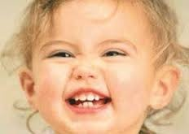
فراموش نكنيم آنچه امروز قابل درمان است، ديروز قابل پيشگيري بوده و فردا ممكن است براي درمان دير باشد

